Slide 1
Université Mohamed premier à Oujda
Hiérarchie de la masse
du neutrino avec
le télescope KM3NeT
Toghrai Tahir
Réunion du groupe 20 Juin 2016

Slide 2
Plan
Introduction générale
Partie I : Les rayons cosmiques
Partie II : Les neutrinos
Partie III: KM3NeT/ORCA
Conclusion générale

Slide 3
Introduction générale
L’astroparticule, ou physique des astroparticules est un nouveau domaine, à l’intersection de la physique des particules, de l’astronomie et de la cosmologie. Son objectif est de répondre à certaines questions fondamentales :
*De quoi est fait l’Univers?
* Quelle est la durée de vie du proton?
* Quelles sont les propriétés des neutrinos, quel rôle jouent-ils dans l’évolution cosmique?
* Qu’est ce que les neutrinos nous disent sur l’intérieur du soleil, la Terre ou les explosions de supernovas?
* Quelle est l’origine des rayons cosmiques?
* À quoi ressemble le ciel aux énergies extrêmes?
* Quelle est la nature de la gravitation, pouvons nous détecter les ondes gravitationnelles?

Slide 4
Son développement rapide a amené à concevoir de nouveaux outils.
Dans ces dernières décennies, une nouvelle discipline s’intitulant « Astronomie des neutrinos »a vu le jour. Cette dernière est la branche de l’astronomie qui observe les objets célestes à l’aide des détecteurs de neutrinos comme IceCube situé au pôle Sud, l’Observatoire de neutrinos de Sudbury (SNO) situé à environ 2 km sous terre dans une ancienne mine d'Inco, en Ontario, et Super-Kamiokande situé au Japon etc...
Ces particules subatomiques peuvent contenir des informations sur le fonctionnement des phénomènes les plus énergétiques et les plus éloignés de l'Univers. Cependant, jusqu'ici, les seules observations de sources de neutrinos extraterrestres concernent ceux du Soleil et ceux de la supernova 1987A.
Toujours plus ambitieuse, l’astronomie neutrino ne fait donc que commencer et ,en ce début de siècle il est très probable que s’installeront des expériences au sol ou sous marines destinées à la détection de neutrinos stellaires et extragalactiques.

Slide 5
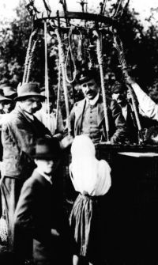
Un peu d'histoire …
1912 Hess découvre les rayons cosmiques
1927 Les rayons cosmiques sont observés dans une chambre à brouillard
1932 Anderson découvre le positon
1937 Découverte du muon
1938 Auger découvre des gerbes de particules
1949 Théorie des rayons cosmiques de Fermi
1962 Détection d'un rayon cosmique de 10²⁰ eV
1975 détecteur de ν DUMAND
1991 Fly's Eye détecte le rayon cosmique le plus énergétique
1992 Expérience ν Baïkal
1993 Problème des ν solaires
1997 Oscillations ν_{μ} atmosphérique
1999 Premiers résultats AMANDA
2001 Oscillations ν_{e} solaires

Slide 6
Les rayons cosmiques primaires
L’espace intersidéral est parcouru par des particules de haute énergie (protons, noyaux atomiques, électrons, rayons gamma).
Leur énergie peut être beaucoup plus élevée que dans nos laboratoires. Elles sont probablement accélérées lors de l’explosion de supernovae, éruptions solaires ou de phénomènes astrophysiques analogues.
Notre atmosphère (équivalente à 4 m de béton) absorbe une grande part de ce rayonnement.

Slide 7
Rayons cosmiques secondaires
Dans la haute atmosphère ces particules entrent en collision avec des noyaux.
De nouvelles particules (π°,π±) sont produites lors de ces réactions nucléaires. Elles interagissent à leur tour, créant de véritables gerbes.
Ces particules instables se désintègrent ensuite en des particules un peu plus stables (gammas, muons ,neutrinos).
Au niveau du sol, on ne détecte pratiquement plus que des muons et des électrons (~ 100 /m² /sec).

Slide 8
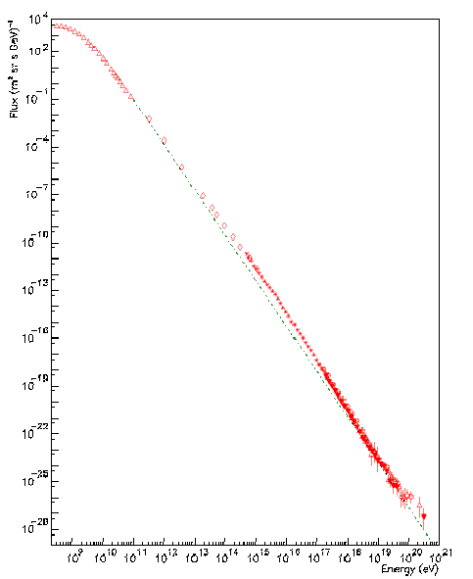
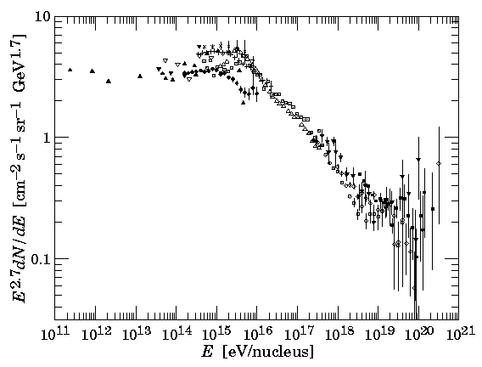
Spectre en énergie des Rayons Cosmiques
1 particule /m²-sec
1 particule /m²-année
cheville
genou
1 particule /km²-année

Slide 9
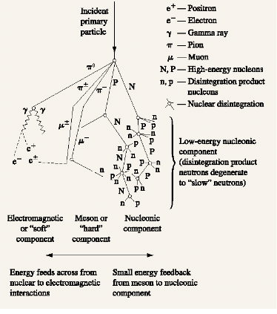
Les cascades
Production de mésons π :
p+N→N'+np+nn+nπ
Composante hadronique
Les mésons π± se désintègrent :
π → μ ν_{μ}
Composante muonique
Les mésons π° et μ se
désintègrent :
π° → γ γ
μ → e ν_{e} ν_{μ}
Composante électromagnétique

Slide 10
Extension des cascades
Les différentes composantes se distinguent par leur longueur
d'absorption dans l'atmosphère :
Particule | Masse MeV | Durée de vie | Libre parcours g/cm²
Electron | 0.5 | stable | 100
Muon | 105 | 2 μs | 261
Pion | 139 | 26 ns | 113
Proton | 938 | stable | 110
Neutron | 939 | 12 min | 136
Niveau de la mer :
A = 1033 g/cm²

Slide 11
Les sources à haute énergie
champ magnétique
E > 10¹⁹ eV ?
E ~ Γ c B R
  Quasars
Γ~ 1; B ~ 10³ G; M ~ 10⁹ M
Energie
Facteur de Lorentz
R ~ Γ M / c²
masse
Etoiles à neutrons;
Trous noirs
Γ~ 1; B ~ 10¹² G; M ~ M
E ~ Γ B M

Slide 12

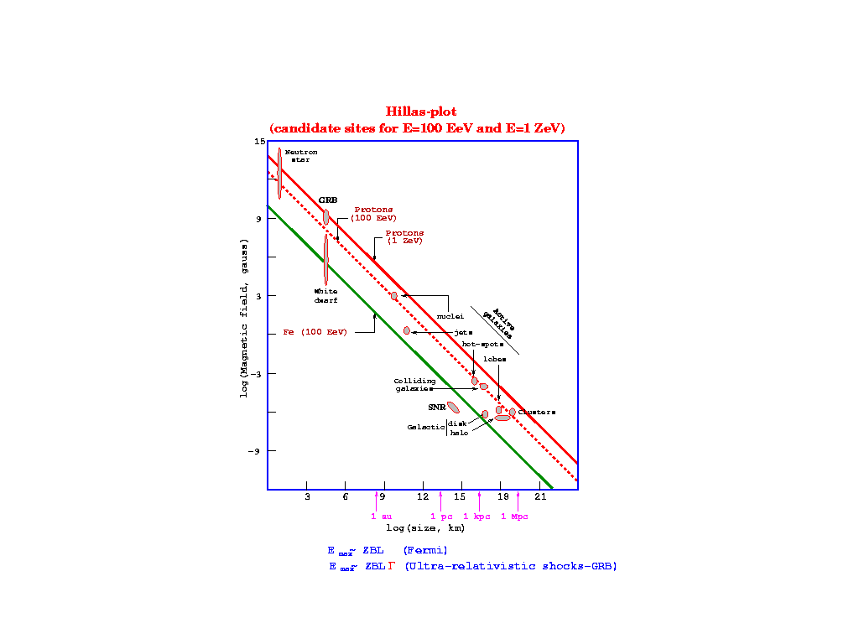

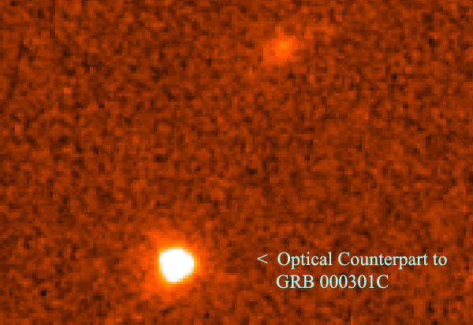


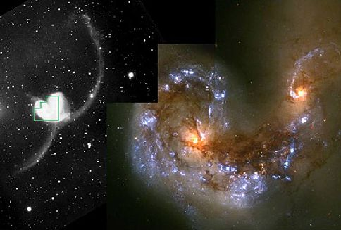
Le diagramme de Hillas
Le pulsar du Crabe
M87
B
E ~ Γ c B R
GRB 000301C
Centaure
SNR Vela
NGC4038 ⇔ NGC4039
R

Slide 13
Nouvelles expériences
Observatoire Pierre Auger : statut
  a Détection en mode hybride fonctionnelle
    l'Observatoire Pierre Auger est devenu depuis octobre 2003 le plus grand réseau de détecteurs de rayons cosmiques au monde.
  Déploiement et prise de données continuent
    ~1000 cuves qui enregistrent des données
    18 télescopes (3 batiments)

Slide 14
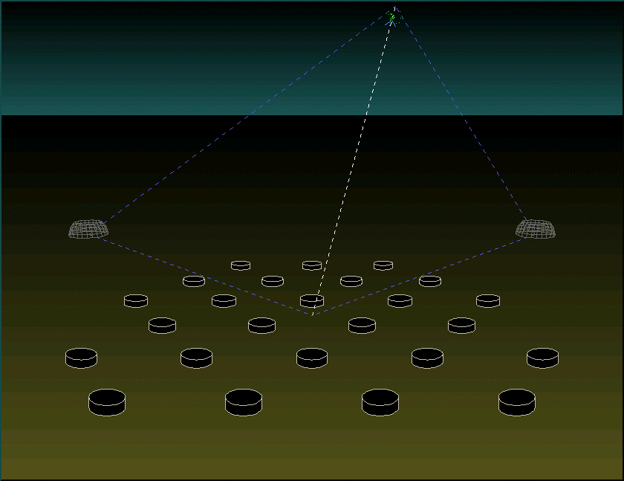
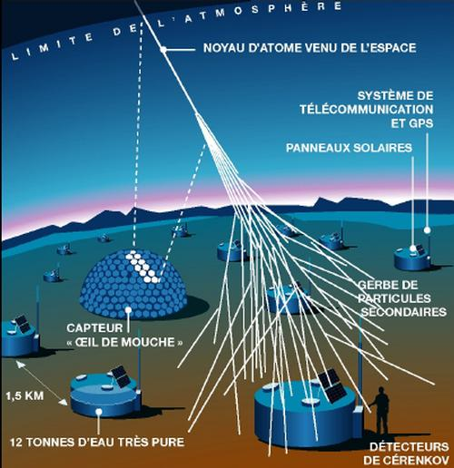

Nouvelles expériences
Observatoire Pierre AUGER
  « Détection
  hybride »

Slide 15
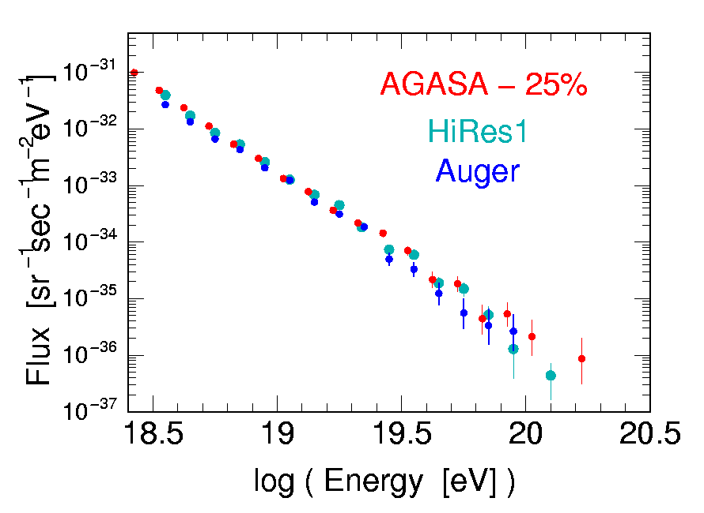
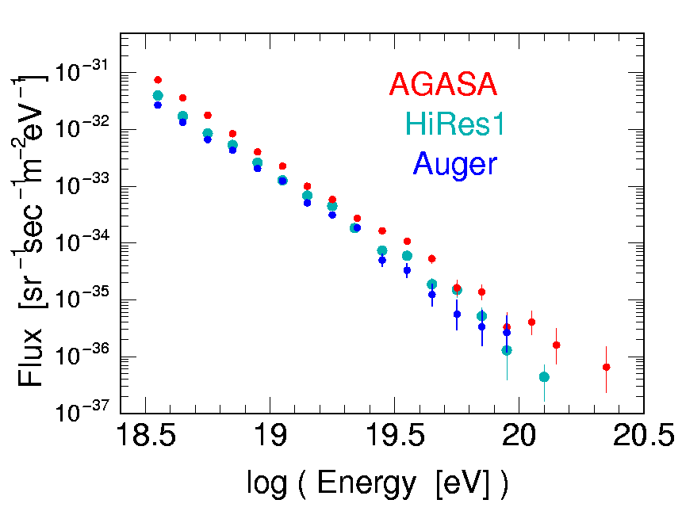
Premiers résultats
(préliminaires, conf. été 2005)

Slide 16
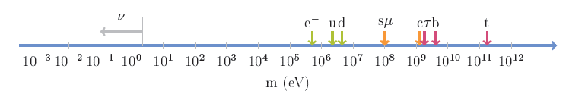
Les neutrinos: des fermions particuliers
masse très faible, < 1 eV/c²
sensibles à l’interaction faible seulement
fermions neutres => peuvent être leur propre antiparticule (Majorana vs Dirac)
produits comme superposition cohérente de 3 états de masse dans les désintégrations faibles
grand mélange leptonique par rapport aux petits angles de mélange de quarks (CKM)
ν sont massifs => indication de la physique "au-delà du Modèle Standard;"
2

Slide 17
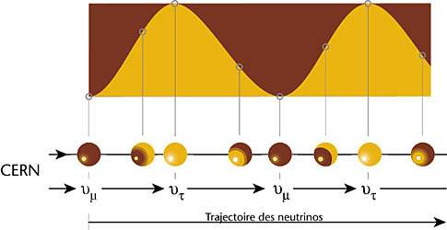
Les oscillations des neutrinos
La transformation spontanée de neutrinos d’une famille en neutrinos d’une autre famille est connue sous le nom d’oscillation de neutrinos.
ν_{μ} → ν_{τ}
ν_{e} → ν_{μ}
Cette oscillation de neutrinos s ’explique en mécanique quantique par le fait que les neutrinos ont une masse.
Conséquence, si on voit un neutrino changer de type, on montre qu’il a une masse !
Illustration des oscillations ν_{μ} → ν_{τ}
Le parcours des neutrinos permet de « voir » l’oscillation de ces derniers : un neutrino est d’abord de type ν_{μ} puis ν_{τ} puis à nouveau ν_{μ} etc...

Slide 18
Matrice MNSP et oscillation à 3 ν
3
ν = ∑U ν
(MNSP: Maki-Nakagawa-Sakata-Pontecorvo) ^{α}
αj
j
Formalisme de base
j=1
U_{αj} est la matrice
de mélange
Matrice de mélange:
Reactor + LBL (app)
+ 2 phases de Majorana
c_{ij}= cos(θ_{ij}); s_{ij}= sin(θ_{ij})
2
Δm L
2
probabilité d ’oscillation
−i
ij
Δm L
P =
∑ij
U U * U * U e
2 2
ij
2 E
≈ sin 2θ sin (
)
ν_{α} →ν_{β}
αj βj αi βi
ij
4E
6 paramètres accessibles:
3 angles, 2 différences de masse,
1 phase de violation CP

Slide 19
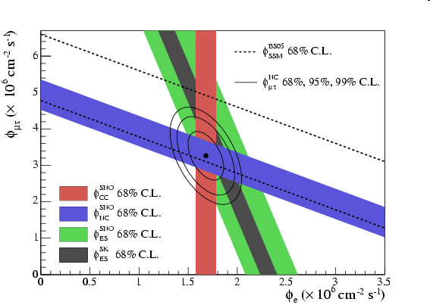
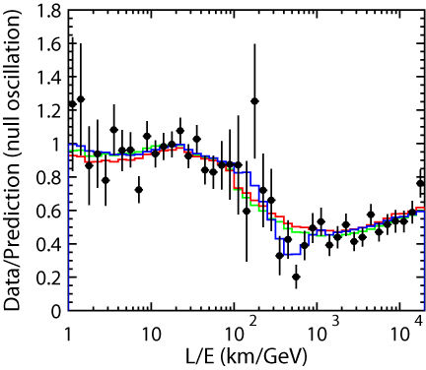
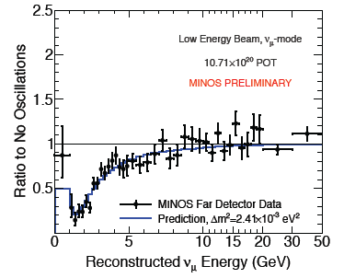
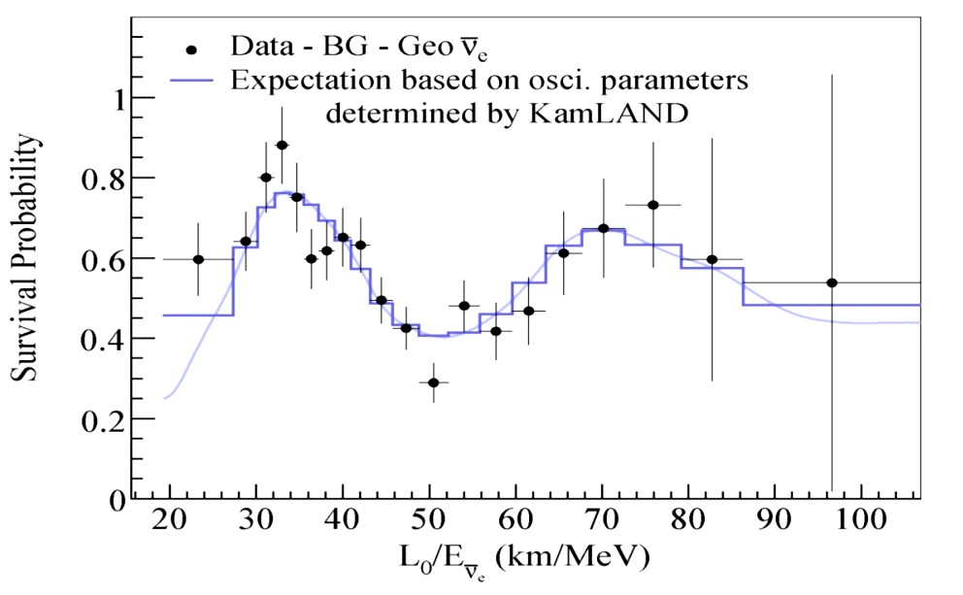

Une période riche en succès expérimentaux (15 dernières années) Observation de l’oscillation de ν par disparition
SuperKamiokande
ν_{μ}  ν_{μ}
SNO
sun
ν  ν
e
e,μ,τ
atmospheric showers (L ~20 et 12 000 km)
1998
2000
Minos
ν_{μ}  ν_{μ}
Neutrino beam (L ~730 km)
2005
Reactor (L ~180 km)
2008

Slide 20
Encore de nombreuses questions fondamentales:
Quelques exemples et comment y répondre expérimentalement:
quelle est l’échelle de masse absolue?
fondamental pour cosmologie et le schéma d’unification des interactions
  temps de vol: Supernova 1987A m< 20 eV; -désintégration bêta : Tritium m< 2.5 eV;
  fluctuations fond cosmologique diffus: Planck Σm_{ν}< 0.23 eV
les neutrinos sont-ils leur propre antiparticule (Majorana) ou pas (Dirac) ?
- si Majorana => violation du nombre leptonique, conséquence théorique (leptogénèse, GUT) double désintégration beta sans émission de ν (possible indice sur masse et hiérarchie)
La symétrie CP est-elle violée dans le secteur des leptons?
- i.e. a-t-on P(ν_{α} → ν_{β}) ≠ P(‾ν_{α}→‾ν_{β}) dans le vide? condition nécessaire pour la leptogénèse expériences faisceau long baseline car CP due à termes d’oscillation sous-dominants
Quelle est la hiérarchie de masse?
- essentiel pour la quête de la violation CP
Distinguée par effet de matière sur oscillations (long baseline, atmosphérique…)
Existe-t-il plus de 3 neutrinos, quelle est l’origine des anomalies observées?
- certaines données expérimentales suggèrent neutrino(s) stérile(s) de masse de l’ordre d’ 1eV Expériences d’oscillation courte distance sur réacteurs, avec sources intenses ou sur accélérateurs

Slide 21
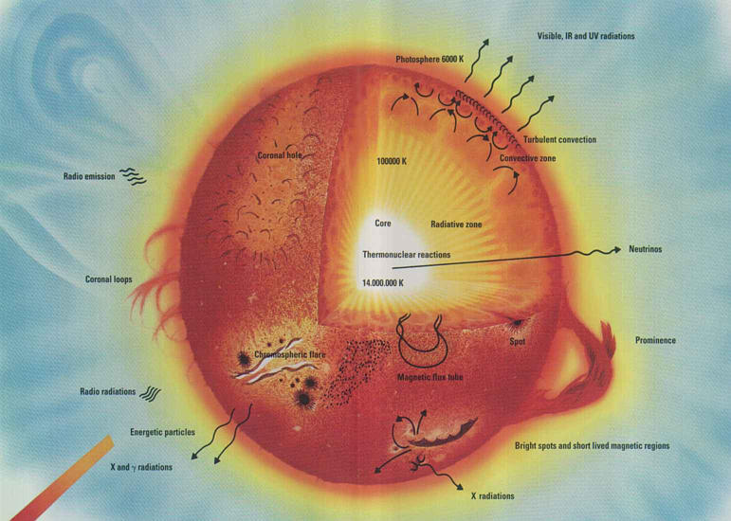
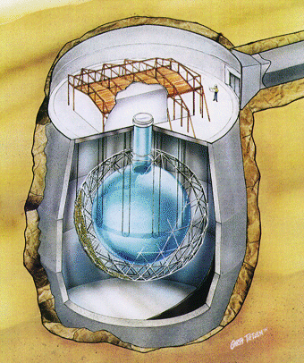
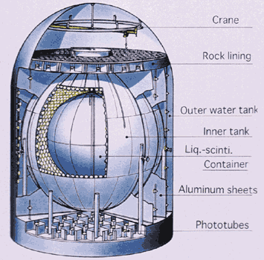
Le mystère des neutrinos évanescents
Les ν solaires (1968-2002)
Soleil : source pure de ν_{e}
50% du flux attendu est mesuré sur terre
Déficit
Oscillations ?
2001-2002: la preuve des oscillations:
SNO: le flux total (ν_{e}+ν_{μ}+ν_{τ}) de neutrinos solaires est correspondant au flux attendu
KAMLAND: les oscillations des neutrinos solaires sont reproduites sur la terre avec les neutrinos des réacteurs nucléaires
SNO
KAMLAND

Slide 22
Neutrinos solaires
400000000000000 neutrinos/seconde = 4·10¹⁴ ν/s provenant du soleil traversent notre corps.
En 100 ans, seulement 1 neutrino
interagit dans notre corps !
On aurait besoin d’un bloc de plomb d’une épaisseur de 10000000000000000 = 10¹⁶ mètres pour arrêter la moitié des neutrinos provenant du soleil.

Slide 23
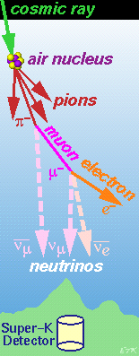
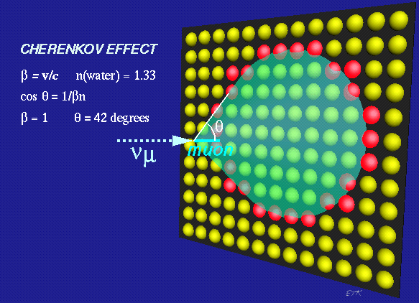
Les ν atmosphériques
Détecteur KAMIOKANDE 1988
R = N(ν_{μ}) / N(ν_{e})
R_{production} ≅ 2
R_{mesuré} / R_{production} ≅ 0.6
Kamiokande
excès de ν_{e} ?
disparition de ν_{μ} ?
Détection de ν_{μ}/ν_{e} par la lumière Tcherenkov produit par les muons/électrons dans l’eau
Photomultiplicateurs

Slide 24
Production de Neutrinos
Produire des protons de haute énergie
Les envoyer contre une cible
Produire ainsi des pions
Guider ces pions à l’aide de corne magnétique
Laisser ces pions se désintégrer en neutrinos muon et muons
Détecter les neutrinos au Gran Sasso
Faisceau
de protons
Cible
Cornes
magnétiques
Tube de
désintégration
Gran Sasso
en Italie
protons
SPS
protons
pions
pions
neutrinos
PS
p + C → (interaction) → π⁺ → désintégration → μ⁺ + ν_{μ}
100000000000000000 = 10¹⁷ neutrinos sont envoyés par jour
100000000000 = 10¹¹ | neutrinos arrivent au Gran Sasso par jour
25 | Neutrinos muon sont détectés par jour au Gran Sasso à l’aide d’un détecteur de 1800 tonnes
2 | Neutrinos tau sont détectés par année au Gran Sasso à l’aide d’un détecteur de 1800 tonnes

Slide 25
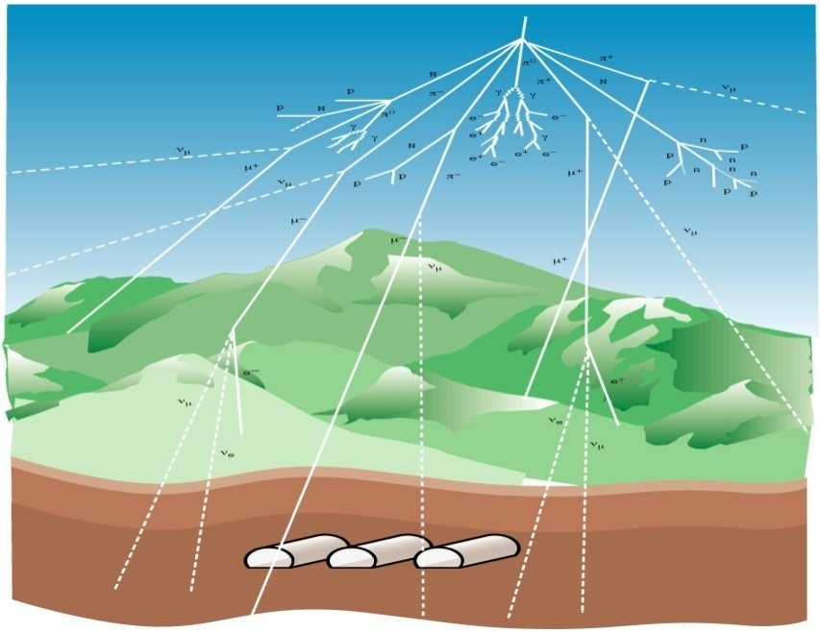
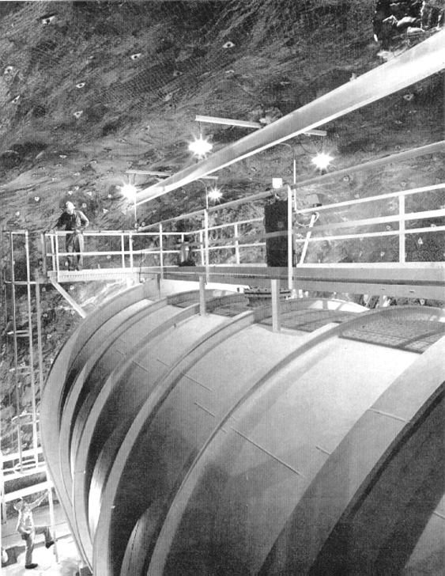
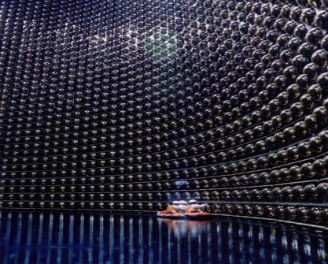
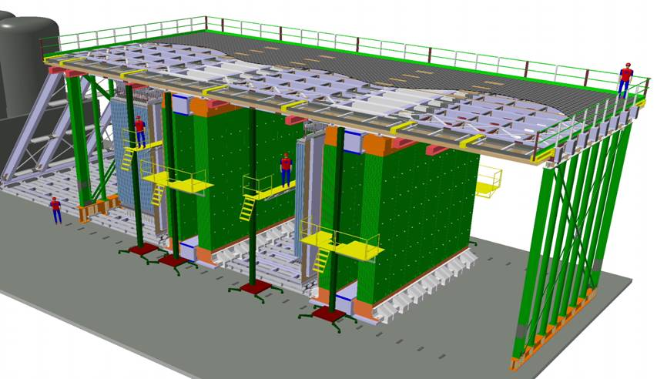
Détecteurs de Neutrinos
Les détecteurs de neutrinos sont composés d'une grande quantité de matériaux situés dans une caverne souterraine (pour les protéger du rayonnement cosmique).
Mine d’or de Homestake,
South Dakota, USA.
Le détecteur contient 617 tonnes de tétrachloroéthylène.
Super-Kamiokande, Japon:
Un détecteur de
50000 tonnes d’eau, 1000 m sous terre.
OPERA, Laboratoire du Gran Sasso, Italie:
Le détecteur est fait de briques de plomb lourd/émulsions photographiques.
Au total: 206336 briques = 1800 tonnes.

Slide 26
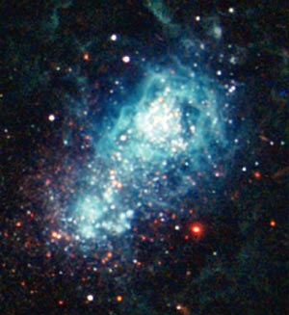
Les neutrinos sont partout parmi nous...
Neutrinos du soleil: (réactions nucléaires)
400000000000000 (4x10¹⁴) par seconde.
Neutrinos de la terre:
Cette radioactivité naturelle correspond à 20000 centrale nucléaire.
6000000 (6 millions) par seconde et par cm².
Chaque personne
est émettrice de neutrinos:
340000000 (340 millions) par jour.
(20 milligrammes de potassium ⁴⁰K radioactif dans notre corps).
Phénomènes cosmologiques:
Neutrinos de Supernova (explosion d’étoiles)
Neutrinos cosmiques: énergie très basse,
partout dans l’univers: 330 neutrinos par cm³.

Slide 27
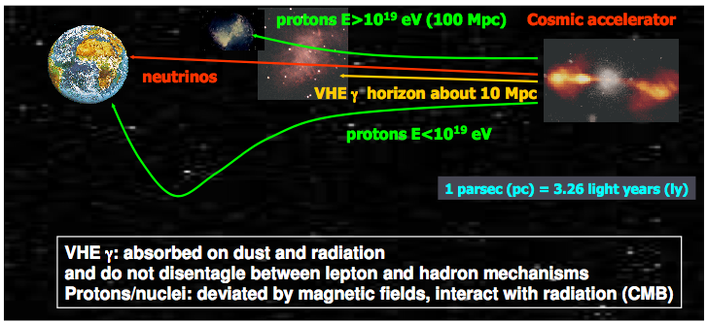
Motivation pour la détection des neutrinos de haute énergie
Le neutrino fournira une information unique sur la haute énergie de l’univers
sur l'origine des rayons cosmiques UHE (astrophysique, cosmologie et la physique des particules)
sur le mécanisme de production de gamma de haute énergie (hadronique et / ou leptonique)
la source de noyau interne dense
L’observation de neutrinos peut être connectée avec les flux gamma observés pour les sources avec une densité de matière faible, tandis que de nouvelles sources de haute densité peuvent être observées

Slide 28
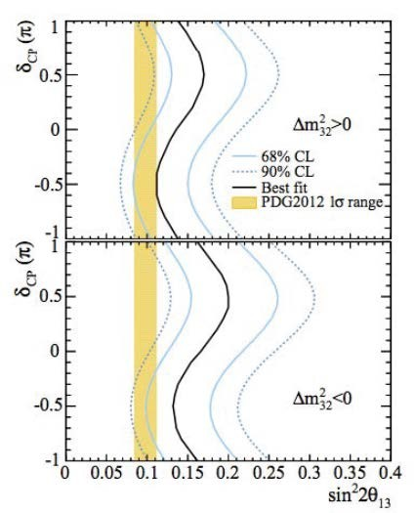
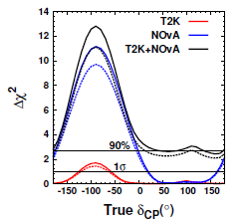
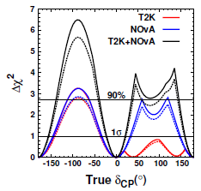
Quête de la hiérarchie de masse et de δ_{CP}: Potentiels des expériences en cours:
2014:
T2K + réacteurs
T2K:
Avec θ₁₃ des réacteurs: le nombre observé 28 vs 21.7) favorise les options:
Hiérarchie Normal
• θ₂₃ > 45º
• δ_{CP} = 3π/2
Signification faible
En ajoutant les mesures prévues dans le futur (235 kW => 700 kW) à celle de Nova (803 km)
En 2024:
6-7 ans de prises de données (ν et ‾ν)
PRL 112, 061802 (2014)
arXiv:1409.7469
Exclusion IH
Exclusion δ_{CP} = 0

Slide 29
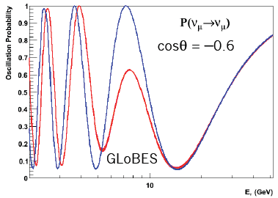

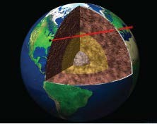
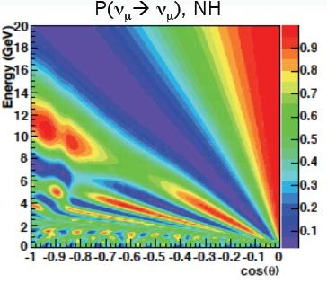
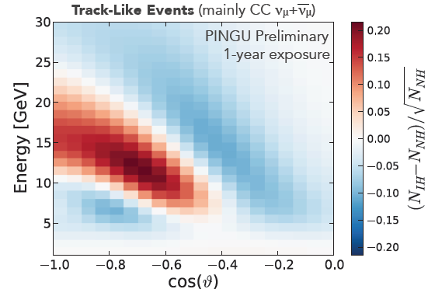
Hiérarchie de masse avec des neutrinos atmosphériques
Principe; mettre en évidence les effets de matière en observant les taux de disparition des ν_{μ} et ‾ν_{μ} et d’apparition de ν_{e}
Tout se joue sur la dépendance de la transition 𝜈_{𝜇}→𝜈_{𝑒} avec les effets de matière
Etendre les téléscopes à Neutrinos à des basses énergies (GeV)

Slide 30
Perspectives de la physique des neutrinos
La « masse du neutrino » est le seul phénomène observé signe de nouvelle physique au delà du Modèle Standard
⇒ Phénoménologie doit être explorée avec le plus de précision possible
La nature de la masse du neutrino (Majorana ou Dirac) est un défi expérimental: si IH => accessible dans les 15 prochaines années
si NH => très difficile à déterminer avec les technologies actuelles
La Hiérarchie de Masse: Premières informations pourraient apparaitre avec les expériences réacteurs et/ou atmosphériques d’ici 10 ans
Complètement déterminée avec des faisceaux longue distance d’ici 15 ans
La phase de violation CP: recherche peut être relativement longue et nécessite des faisceaux longues distances qui pourraient démarrer en 2023 et 10 ans de prise de données.
Au-delà du modèle SνM: les anomalies qui pourraient s’expliquer par des ‘steriles’ légers seront explorés par des expériences de réacteurs et de sources dans les 5 prochaines années.
Une quête systématique des ν_{s} plus lourds nécessitent de nouveaux projets sur accélérateurs

Slide 31
KM3NeT: un projet pour un télescope sous-marin à neutrino
Le consortium KM3NeT vise à développer une infrastructure de recherche sous-marine dans la mer Méditerranée. La construction d'un télescope Tcherenkov multi-cube-kilomètre pour les neutrinos avec des énergies supérieures à 100 GeV est le principal objectif KM3NeT

Slide 32
KM3NeT et le concept international
Carte mondiale à haute énergie du télescope à neutrino
ANTARES, NEMO, NESTOR
Unification de leurs efforts pour préparer un télescope à neutrinos de taille de km3 dans la mer Méditerranée: KM3NeT
Antares
Prise de données, dans sa configuration finale (12 lignes) depuis mai 2008.
5 lignes de données analysées et prêtes à être publiées
IceCube
IC 79 prenant des données depuis 2010
IC 59: l’ analyse des données a commencé
Notes:
Baikal first operating underwater neutrino telescope: NT200 8 strings of 24 pairs of PMT, NT200+ + 3 strings(12 OM each) volume of 5Mton (1 Mton = 10^6 ton= 10^6 1000 kg=10^9 kg= 10^9 10^-3 m^3=10^6 10^-9 km^3=10^-3 km^3)

Slide 33
KM3NeT:objectifs principales
objectifs physiques :
Mise en évidence des «sources ponctuelles» du neutrino dans le régime énergétique 1-100 TeV
galactique -> Supernova Rémanents, microquasars ...
extragalactique -> Noyaux Actifs de Galaxies, Sursauts Gamma
Agrémentez le champ de vue d’IceCube.
Dépasser la sensibilité d’IceCube
Autres éléments importants de physique :
- Détection du flux diffus de neutrino aux hautes énergies
- Recherche indirecte de la matière sombre dans l’univers
- Aspects des neutrinos à l’issus de la physique des particules
Exotiques(monopôles magnétiques, violation de l’invariance de Lorentz,...)
Recherche interdisciplinaire
géophysique, océanographie, biologie maritime, …
Exigences de mise en œuvre:
• Temps de construction ≤5 ans
• Opération approximée à une durée de 10 ans

Slide 34
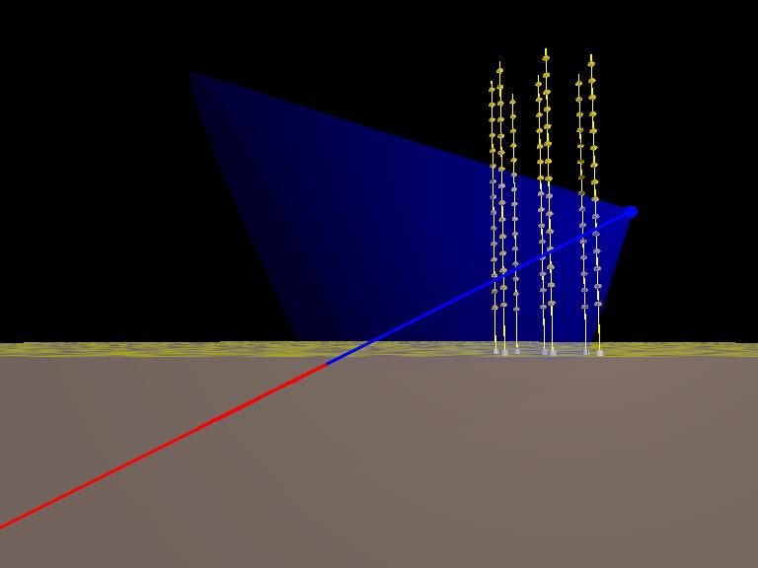
Principe de détection du neutrino
Vers le haut, les neutrinos interagissent avec la roche ou l'eau (nm est le canal d'or pour l'astronomie)
Particules chargées émergentes (en muons particulier) produisent de la lumière Tcherenkov dans l'eau à 43 °par rapport à la direction de neutrino
Détection de la lumière Tcherenkov par un réseau de photomultiplicateurs
A partir des temps d'arrivée des photons et des positions de PMT, il est possible de reconstruire la direction de muons
γ_{c}
43°
Interaction point
✴
μ
ν
volume de détection de l'ordre de 5 km 3 qui dépasse la sensibilité d’IceCube par un facteur important

Slide 35
Articles techniques
Le télescope est constitué d’une matrice tridimensionnelle(3D) de photocapteurs supportés par des structures verticales (DU) reliés à un fond marin avec un réseau câblé
La construction d'un télescope à neutrino dans la mer profonde est techniquement très difficile
Très haute pression
Environnement chimiquement agressif
opération de déploiement sûr, robuste et précis
articles techniques
Modules optiques
Electronique frontale
Acquisition de données, le transport de données
Structures mécaniques, câble de dorsale
Stratégie générale de déploiement
réseau Sea-bed: câbles, boîtes de jonction
Dispositifs d'étalonnage
Assemblée, le transport, la logistique
L'analyse des risques et de contrôle de la qualité
Exigences
Rentable
Reliable
Reproductible
Facile à déployer

Slide 36
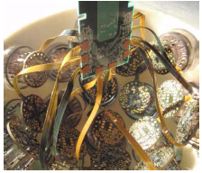
Modules optiques
Deux solutions alternatives dans le TDR pour l’OM
Single-PMT Optical Module
Tubes photomultiplicateurs de 8 pouces
avec 35% d’éfficacité quantique à l’intérieur
d’une boule en verre de 13 pouces
Evolution des projets pilotes
Multi-PMT Optical Module
31 small PMTs (3 pouces) à l’intérieur d’une boule en verre de 17 pouces
31 PMT de bases (total ~140 mW)
Refroidissement du bouclier et de la tige
Le premier prototype complet prêt à la fin de 2010

Slide 37
Modules optiques
Deux solutions alternatives dans le TDR pour l’OM
Avantages des mono-PMT du module optique
Avantages des multi-PMT du module optique
surface de photocathode supérieure à 3 PMT de 8 pouces
insensible au champ magnétique de la Terre -> pas de blindage mu-métal
photon unique de multi-photon frappe la séparation
informations sur la direction d'arrivée sur la lumière de Tcherenkov, meilleure reconstruction de la piste
grande acceptance angulaire
bonne réponse temporelle
technologie bien connue

Slide 38
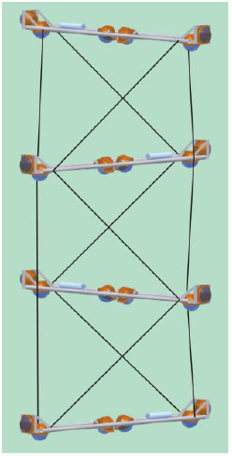


Unités de détection(DO)
Trois solutions alternatives dans le TDR(Rapport technique de conception) pour les DUs
Arrangements triangulaires avec mono-PMT ou multi-PMT
Evolution de l'étage ANTARES
Chaînes minces
séquence verticale de multi-PMT
tour flexible avec des barres horizontales équipées de mono-PMT ou multi-PMT

Slide 39
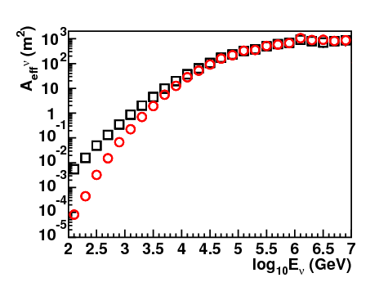
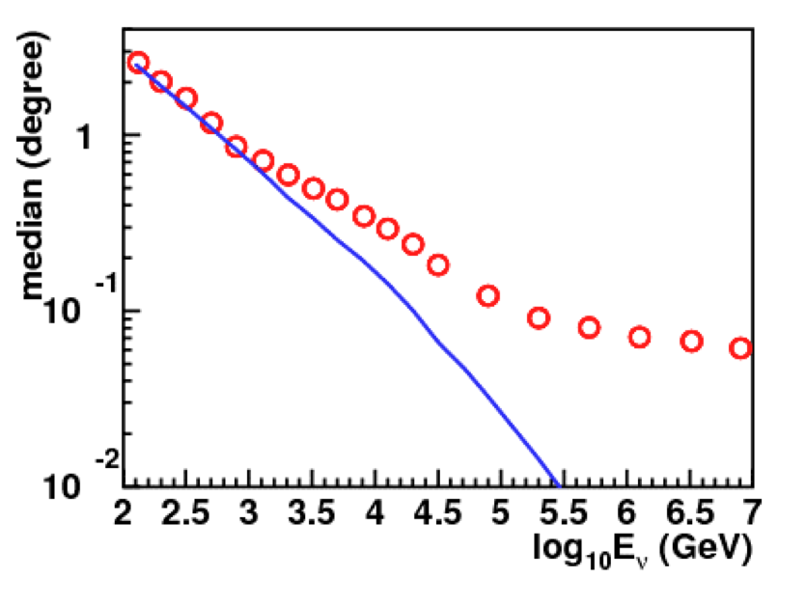
KM3NeT: aire effective & résolution
Résolution moyenne de ΔΩ _{ν−μrec}
Aire effective du neutrino
median of the θ _{ν−μ} distribution
☐Quality Cuts applied (0.2°@30TeV)
Quality Cuts optimized for sensitivity
Kinematics
μ
θ _{ν−μ}
ν

Slide 40
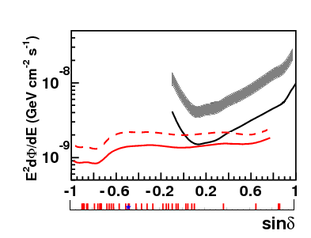
KM3NeT: sensibilité & découverte
Spectre en E⁻² de la sensibilité (découverte des flux) pour le point source pendant 1 année d'observation
unbinned method
KM3NeT :sensibilité 90%CL
KM3NeT :découverte 5σ 50%
IceCube :sensibilité 90%CL
IceCube :découverte 5σ 50% ()
binned method

Slide 41
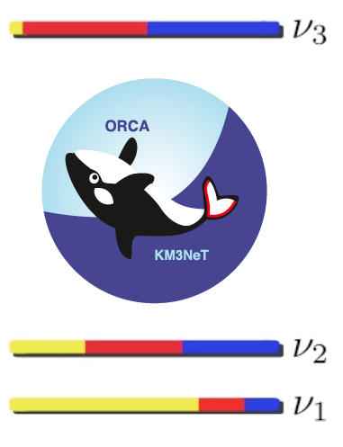
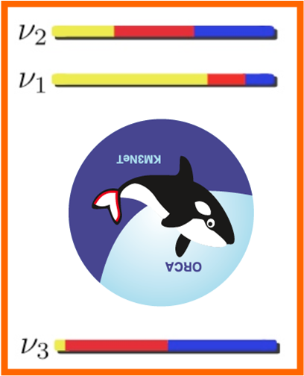
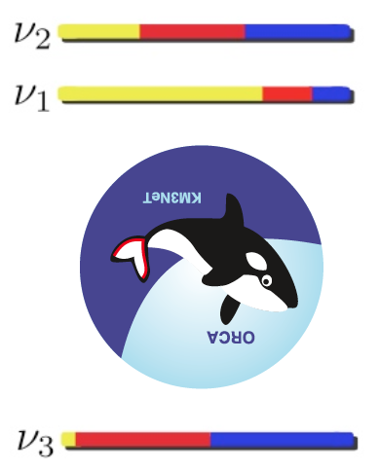

ORCA (Oscillation Research with Cosmics in the Abyss):
Etude de la faisabilité des mesures de l’hiérarchie de masse de neutrino avec les neutrinos atmosphériques dans la méditerranée
Collaboration KM3NeT

Slide 42
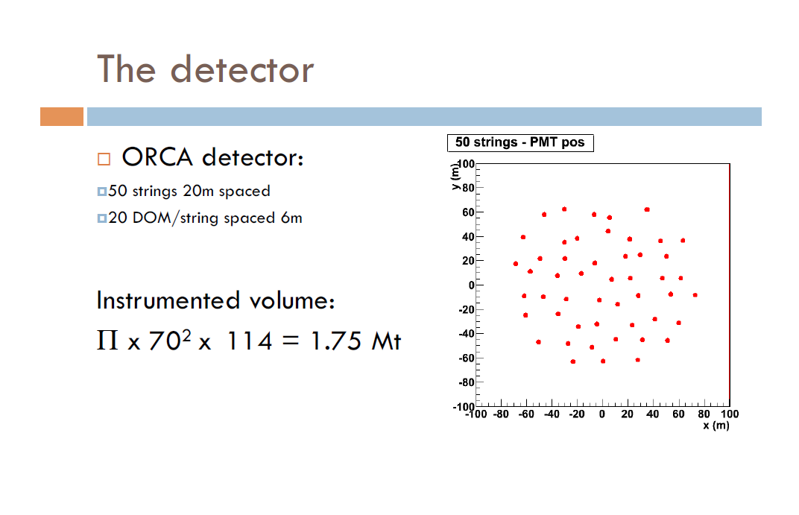
ORCA: un détecteur Cherenkov sous-marin de neutrino dans le cadre KM3NeT
ORCA est construit sur l'expertise de la Collaboration KM3NeT, qui vise à la mise en place d'un télescope à neutrinos multi-km3 en Méditerranée pour effectuer à haute énergie (TeV-PeV) l’astronomie neutrino:
- Même principe de détection : la lumière Tcherenkov émise par les particules secondaires
produit par l'interaction du avec de la matière autour du détecteur
- Même technologie et conception neutrino du détecteur (lignes instrumentées ancrées sur le fond marin et supportant des modules optiques numériques multi-PMT)
- Réseau plus dense d'abaisser le seuil d'énergie à ~ GeV
- L'espacement des lignes et la longueur limitée par des contingences de déploiement
(Optimisation complète à effectuer sur la base d'un détecteur avec différentes options de masquage

Slide 43
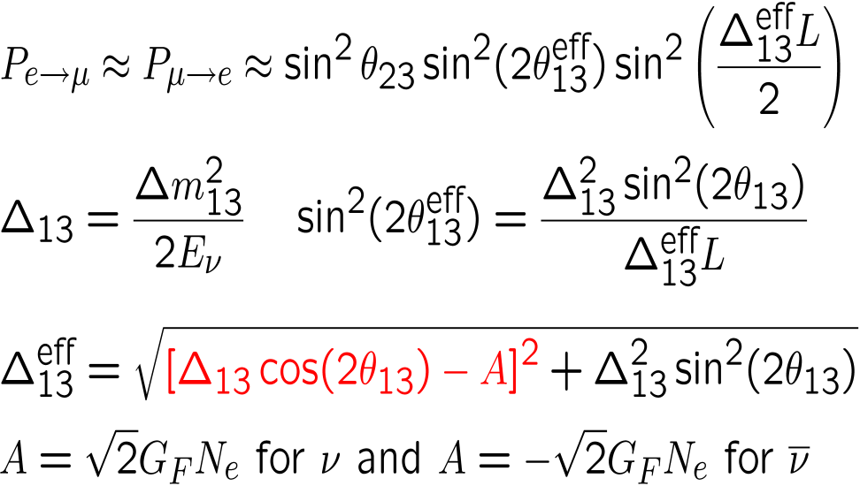

Mesure d’hiérarchie de la masse de neutrino avec les neutrinos atmosphériques
Les valeurs de tous les paramètres d'oscillation des neutrinos peuvent maintenant être extraites de données disponibles avec une précision meilleure que 15%, la plus grande incertitude qui subsiste étant sur θ₂₃ .
La valeur relativement importante de θ₁₃ (qui entraîne l’oscillation ν_{e} ←→ ν_{μ} ) est un atout pour la détermination des paramètres de neutrinos inconnus restants:
la valeur de la phase de violation CP(δCP), et l'ordre des masses de neutrino.
stratégie standard pour la détermination de NMH: oscillation ν_{e} ←→ ν_{μ} en présence d'effets de matières qui permettent de résoudre le signe de Δm²₁₃ :
La mise en valeur d'oscillation est maximale à
l'énergie de résonance :
E_{res} ≈ quelques GeV pour la densité terrestre de la matière
meilleurs perspectives pour les neutrinos atmosphériques!

Slide 44
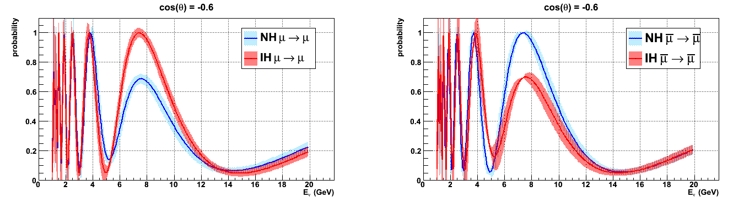
Mesure d’hiérarchie de la masse de neutrino avec les neutrinos atmosphériques
L'effet maximal à quelques GeV ≈ pour la matière des densités de la Terre (en fonction de la ligne de base)
Mais P(ν_{μ} → ν_{μ} , NH) = P(ν_{μ} → ν_{μ} , IH)
d'autres ingrédients sont nécessaires pour créer une différence dans le nombre d'événements d'IH vs NH:

Slide 45
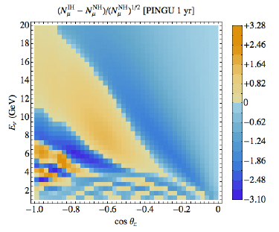
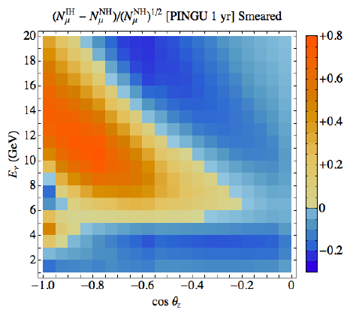
Mesure d’hiérarchie de la masse de neutrino avec les neutrinos atmosphériques
modèles distinctifs en (E_{ν}, cos θ_{ν} )
oscillogrammes montrant la différence dans le nombre prévu d'événements pour les hiérarchies normales et inversées
PRINCIPAUX DÉFIS:
NH / IH : différence intrinsèque petite
- En outre limitée par cinématique et intrinsèque fluctuations
- Oscillogrammes brouillée par l’énergie limitée et la précision angulaire du détecteur
E, θ smearing (kinematics + detector resolution)

Slide 46
Résumé
Une conception pour le télescope à neutrinos KM3NeT venant pour compléter le champ IceCube et dépasser la sensibilité de ce dernier par un facteur important
La sensibilité requise peut être atteinte dans un budget global de 250 M € approximativement
Mise en œuvre, avec l'augmentation du potentiel de découverte, est techniquement possible
Processus de convergence vers une conception technique unique, en cours
Plan de développement pour la qualification d'un modèle de l'unité de détection de pré-production définie

Slide 47
Conclusion générale
Les sections précédentes fournissent des détails sur les performances du détecteur ORCA de KM3NeT pour établir l’hiérarchie de la masse du neutrino et améliorer la précision sur les paramètres d'oscillation du secteur atmosphérique.
Bien que les résultats obtenus jusqu'à présent comptent sur des études complètes de Monte Carlo et des effets d'intégrations systématiques, des améliorations possibles ont déjà été identifiées et seront examinées dans un proche avenir.
Ceci comprend notamment :
l'utilisation de la sensibilité obtenue à l'inélasticité de l'interaction comme un outil statistique
Discrimination entre neutrino et antineutrinos et le rejet du fond de courant neutre

Slide 48
Merci de votre attention

